Slide 1

Программа повышения квалификации
Тестировщик программного обеспечения
Итоговый проект
“Комплексное тестирование платформы idemo.bspb.ru”
Преподаватель: Гриненко В.В.
Выполнила: Тинт С.В.
Поток ТП-844

Slide 2
Содержание
Майнд-карта жизненного цикла тестирования ПО;
Майнд-карта методологии разработки ПО;
Тестовая документация (чек-лист, тест-кейсы, баг-репорты);
Применение техник тест-дизайна;
Листинг автотеста;
Результат выполнения автотеста
Анализ результатов тестирования выбранного приложения;
Выводы об оптимальности выбранной стратегии тестирования.

Slide 3
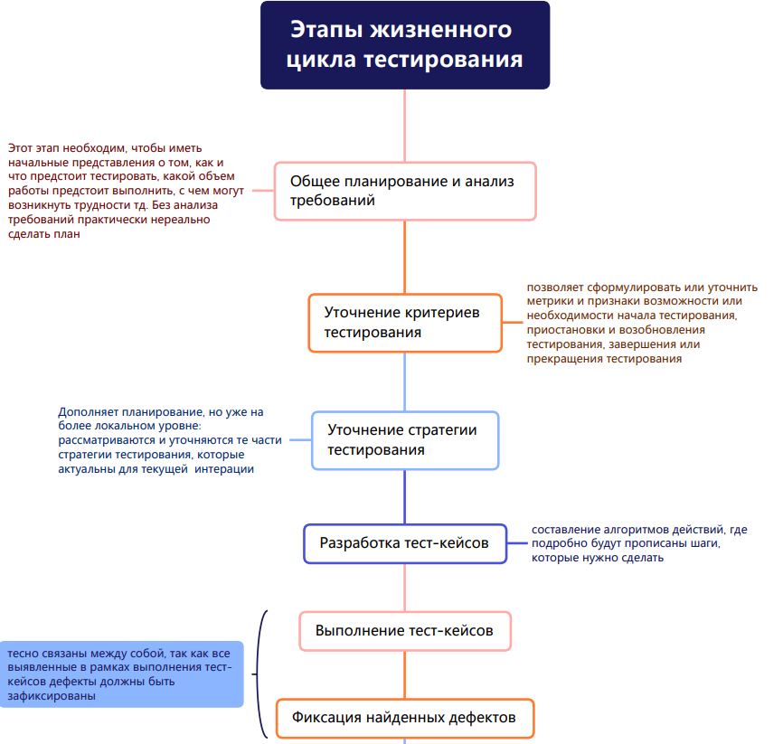
Майнд-карта жизненного цикла тестирования ПО

Slide 4
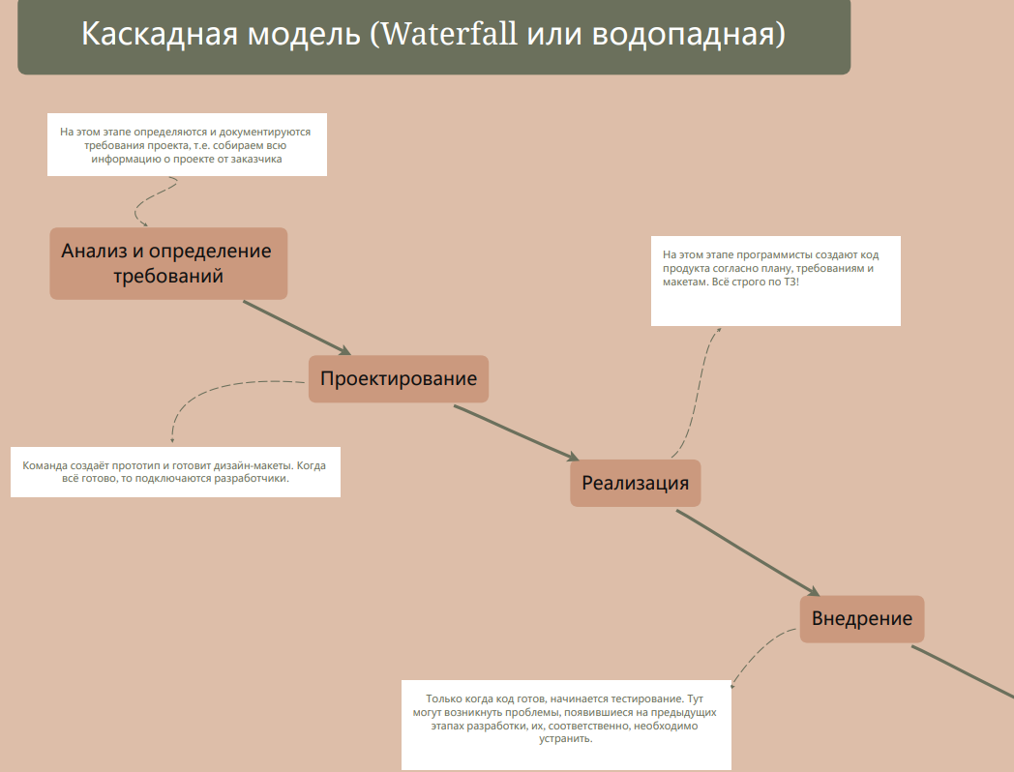
Майнд-карта методологии разработки ПО

Slide 5
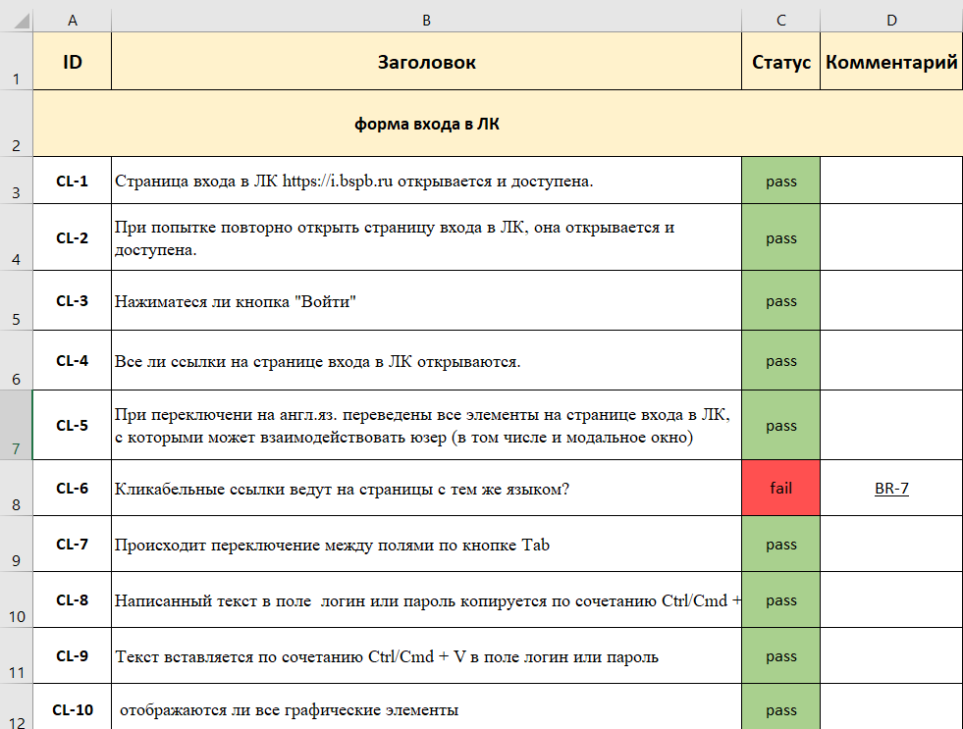
Тестовая документация: чек-лист

Slide 6
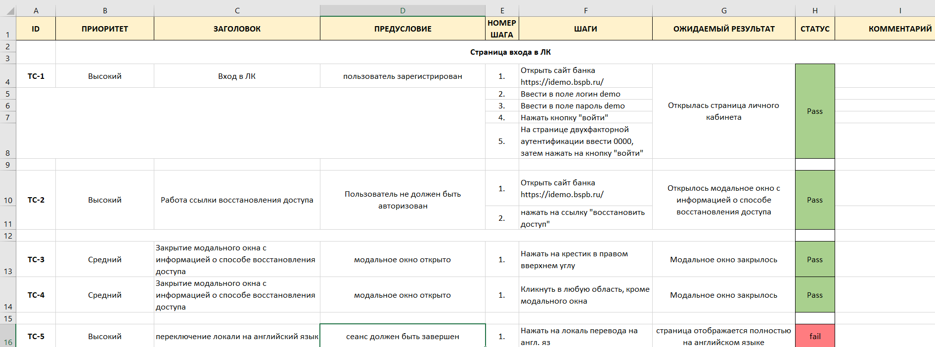
Тестовая документация: тест-кейсы

Slide 7
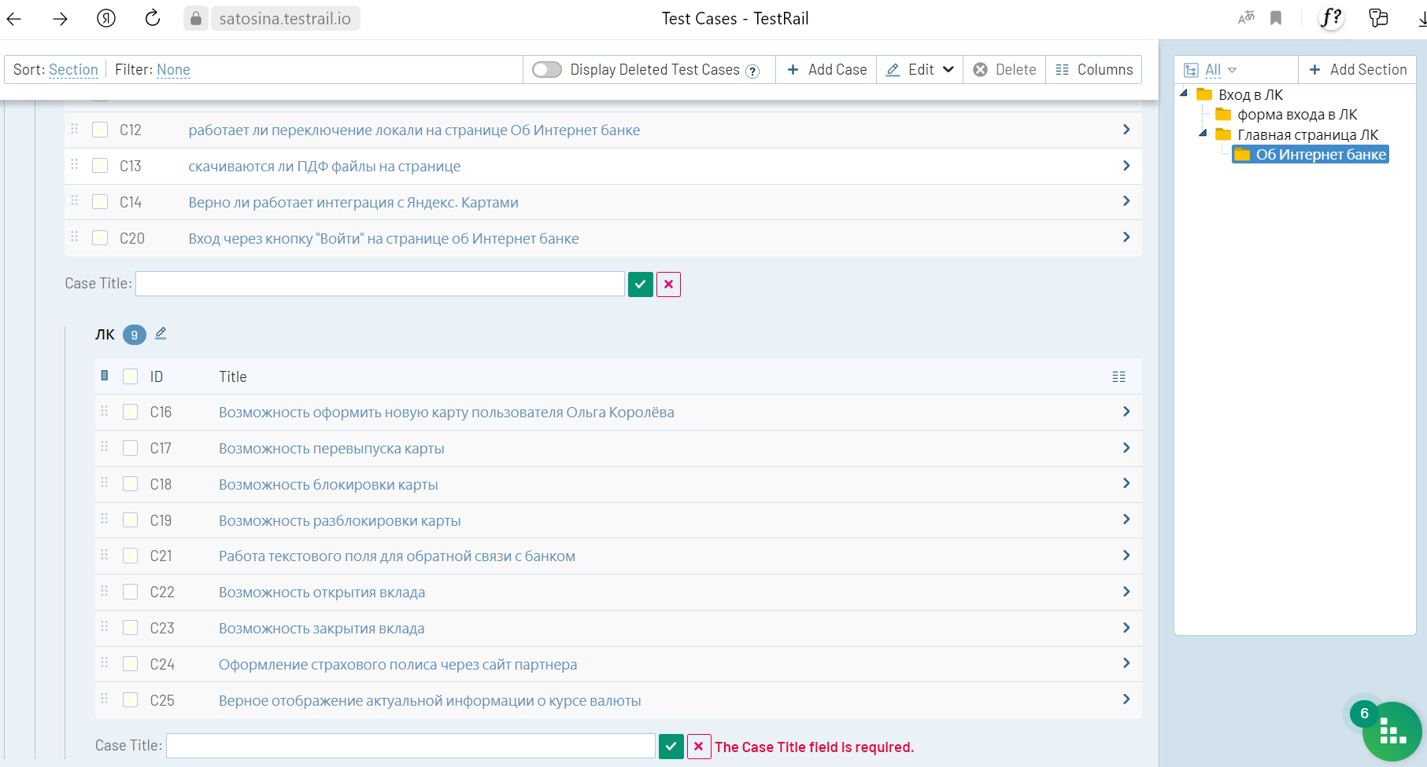
Тестовая документация: тест-кейсы в TestRail

Slide 8
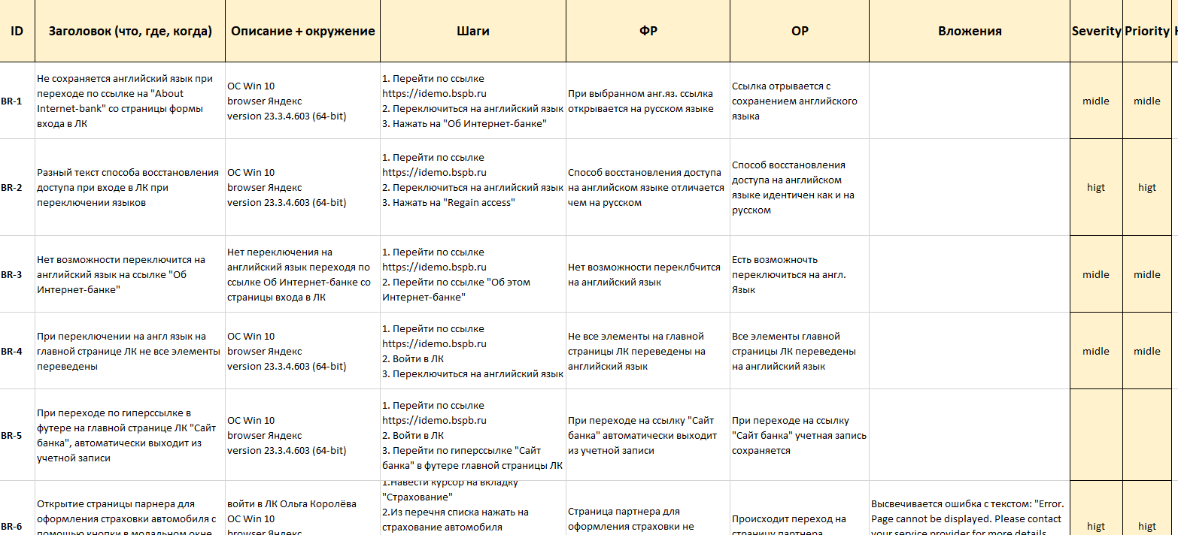
Тестовая документация: баг-репорты

Slide 9
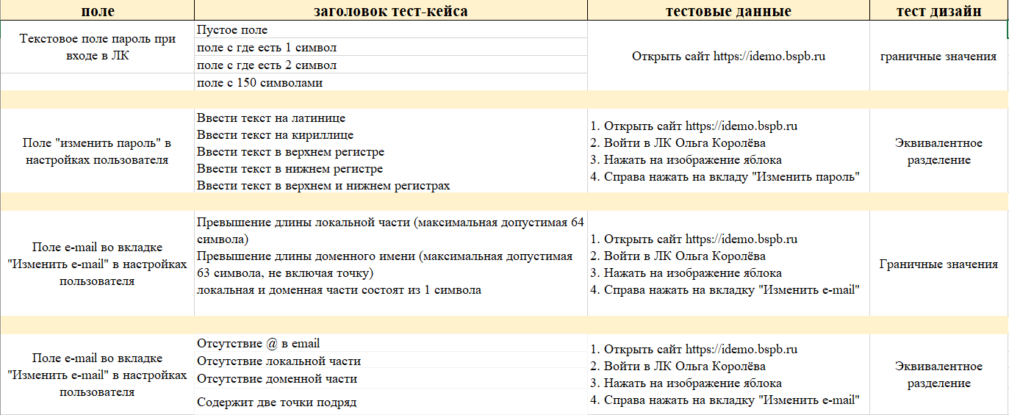
Применение техник тест-дизайна: чек лист и тест-кейс

Slide 10
Листинг автотеста
s=Service('C:/Users/ssato/Downloads/chromedriver_win32/chromedriver.exe') driver = webdriver.Chrome(service=s) driver.get("https://idemo.bspb.ru/auth?response_type=code&client_id=1&redirect_uri=https%3A%2F%2Fidemo.bspb.ru%2Flogin%2Fsuccess&prefetch_uri=https%3A%2F%2Fidemo.bspb.ru%2Flogin%2Fprefetch&force_new_session=true&state=%2Fwelcome") driver.set_window_size(1366,768) driver.find_element(By.XPATH, "//*[@id='login-button']").click() driver.find_element(By.XPATH, "//*[@id='login-otp-button']").click() time.sleep(1) driver.find_element(By.ID, "logout-button").click() time.sleep(1) driver.set_window_size(1366,768) driver.find_element(By.XPATH, "//*[@id='login-button']").click() driver.find_element(By.XPATH, "//*[@id='login-otp-button']").click() time.sleep(1) driver.find_element(By.ID, "contact-button").click() time.sleep(1) driver.find_element(By.XPATH, "//*[@id='contacts']/a").click() time.sleep(1) driver.find_element(By.NAME, "message.topicName").click() time.sleep(1) driver.find_element(By.XPATH, "//*[@id='new-message-form']/div[2]/a").click()

Slide 11
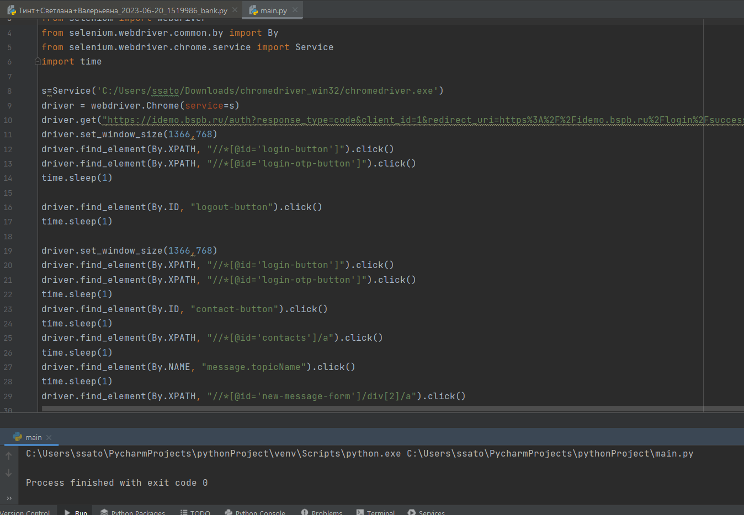
Листинг автотеста в PyCharm

Slide 12
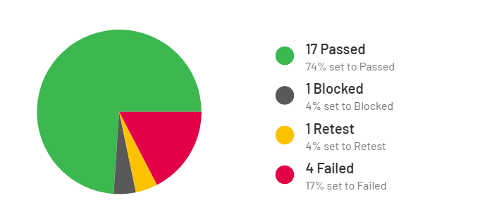
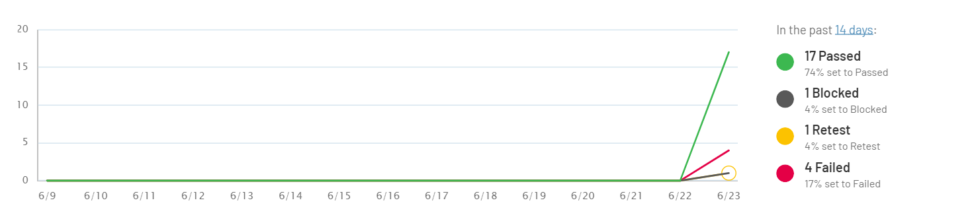
Анализ результатов тестирования выбранного приложения
В ходе проверки веб-платформы idemo.bspb.ru было написано 26 тест-кейсов. В результате проверки было обнаружено: 1 блокирующий функционал, 4 критических дефекта.
На текущий момент веб-платформа не может быть отдана в релиз.
Важно получить уточнения по Т3, конкретизировать основной функционал, проверки интеграции системы безопасности.
Для увеличения покрытия проверками нефункциональной части веб-платформы заказчику необходимо предоставить макеты дизайна веб-платформы.
В результате проведения тестирования:
74% set to Passed
4% set to Bloked
4% set to Retest
17% set to Failed

Slide 13
Выводы об оптимальности выбранной стратегии тестирования
Считаю, что применённая мной стратегия - оптимальна
Благодаря полученным знаниям на курсе я смогла провести необходимое и достаточное количество функциональных тестов и UI UX тестирования.
Также после применения техник тест-дизайна я добилась оптимальных результатов и оптимизировала тестовое покрытие.

